Slide 1
Emendas parlamentares e a Instrução Normativa TCE-PI nº 05/2025
Luis Batista de Sousa Júnior
Secretário de Controle Externo do TCE-PI

Slide 2
Histórico: evolução das emendas
2013 (Piauí)
EC nº 42 cria emendas impositivas no Piauí, antes mesmo da União
EC 86/2015 (Individuais), EC 100/2019 (Bancada) e EC 105/2019 (Transferências Especiais)
2015-2019 (União)
2022
EC 126 (Ajustes nas individuais) e ADPF 854 declarando inconstitucionalidade das Emendas de Relator (RP9)
2024
Mudança no cenário por conta da ADPF, das ADIs e da LC 210/2024
2025 e 2026
Continuidade das ações do STF, extensão dos efeitos a estados e municípios, e novas determinações

Slide 3
ADPF 854: Decisão de 23/10/2025
Submissão dos estados e municípios aos requisitos de transparência e rastreabilidade impostos às emendas parlamentares federais.
A) Fiscalização e normatização
B) Suporte
C) Condicionalidade
TCs e MPs devem promover a adequação dos modelos locais ao padrão federal.
TCU, CGU e MGI devem prover capacitação, sistemas e manuais aos entes subnacionais.
Execução em 2026 condicionada à comprovação de cumprimento do art. 163-A perante os TCs (transparência e rastreabilidade).

Slide 4
ADPF 854: Decisão de 23/10/2025
Estados, Municípios e DF ficam cientes de que “[...] a execução orçamentária e financeira das emendas parlamentares aprovadas pelos Exmos. Deputados Estaduais, Deputados Distritais e Vereadores somente poderá iniciar, quanto ao exercício de 2026, após a demonstração, pelos governos estaduais, distrital e prefeituras, perante os respectivos Tribunais de Contas, de que estão cumprindo o comando constitucional expresso no artigo 163-A da Carta Magna, nos termos do que fixado pelo Plenário do STF quanto à transparência e rastreabilidade”.
Art. 163-A. A União, os Estados, o Distrito Federal e os Municípios disponibilizarão suas informações e dados contábeis, orçamentários e fiscais, conforme periodicidade, formato e sistema estabelecidos pelo órgão central de contabilidade da União, de forma a garantir a rastreabilidade, a comparabilidade e a publicidade dos dados coletados, os quais deverão ser divulgados em meio eletrônico de amplo acesso público. (Incluído pela EC nº 108, de 2020).

Slide 5
Instrução Normativa TCE-PI nº 05/2025
Dispõe sobre a transparência e rastreabilidade das emendas parlamentares federais, estaduais e municipais, quando executadas pelos jurisdicionados do TCE-PI, e estabelece orientações adicionais quanto à sua execução.
Enumeração de requisitos de transparência a serem implementados em portais de transparência de Poderes Legislativos e Executivos.
Seções de receitas e de despesas: permitir a identificação dos recursos oriundos de emendas parlamentares recebidos ou desembolsados, permitindo filtros específicos.
Dados devem estar atualizados.

Slide 6

Requisitos de transparência
Na seção específica de emendas parlamentares:
1. Parlamentar(es) proponente(s);
2. Partido do(s) parlamentar(es) proponente(s);
3. Código identificador da emenda;
4. Ano da emenda;
5. Modalidade da emenda;
6. Unidade federativa de origem da emenda;
7. Objeto da despesa;
8. Função;
9. Plano de trabalho e documentos relacionados com o processo da respectiva aprovação;

Slide 7
Requisitos de transparência
Na seção específica de emendas parlamentares:
10. Órgão executor;
11. Banco, agência e conta específica, no caso de transferências especiais, e, no caso de emendas coletivas (bancada e comissão), contas específicas para cada emenda;
12. Credor;
13. Valor da emenda;
14. Dados resumidos da execução;
15. Instrumentos vinculados;
16. Outros documentos relacionados que entender pertinente.

Slide 8
Planos de trabalho
ADI 7697 – Decisão de 14/08/2025:
A execução das emendas parlamentares impositivas, quaisquer que sejam as modalidades existentes ou que venham a ser criadas, somente ocorrerá caso atendidos, de modo motivado, os requisitos, extraídos do texto da Constituição Federal e das normas infraconstitucionais aplicáveis, sem prejuízo de outras regras técnicas adicionalmente estabelecidas em níveis legal e infralegal, conforme rol exemplificativo que se segue:
a) Existência e apresentação prévia de plano de trabalho, a ser aprovado pela autoridade administrativa competente, verificando a compatibilidade do objeto com a finalidade da ação orçamentária, a consonância do objeto com o programa do órgão executor, a proporcionalidade do valor indicado e do cronograma de execução;
IN 05/2025: Aprovação ou rejeição do plano de trabalho deve ser publicada no portal da transparência até 10 dias após a manifestação da autoridade administrativa competente.

Slide 9
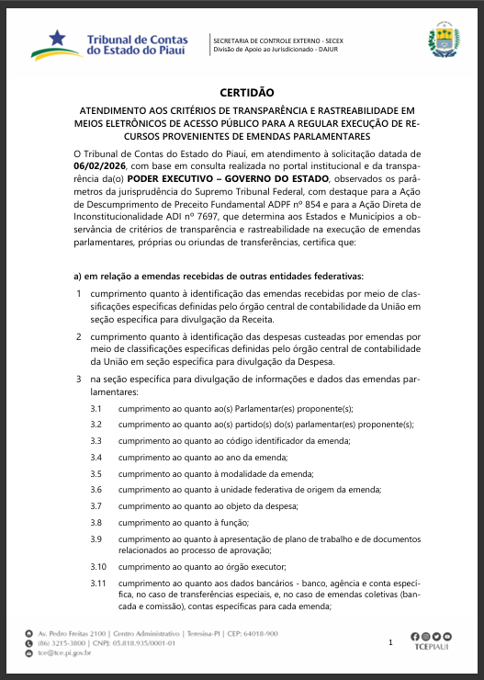
Certidão de transparência
Art. 11, 1º: A execução de emendas estaduais e municipais fica condicionada à emissão de certidão que ateste o atendimento de critérios de transparência e rastreabilidade, com validade de 1 (um) ano, expedida pela Diretoria de Fiscalização [...] no prazo de 5 dias úteis a contar do recebimento.
Certidão a ser solicitada por Poder Executivo e abrangerá todos os órgãos e entidades que se utilizem do mesmo portal.
A certidão poderá ser revista a qualquer tempo, havendo notícia de descumprimento dos requisitos da IN, garantida notificação ao gestor e ao titular da unidade central e controle interno por meio de avisos cadastrados nos sistemas de prestação de contas e e-mail informado via Gestor Web.

Slide 10
OBRIGADO!
Contato SECEX: (86)3215-3868
luis.batista@tcepi.tc.br

